Slide 1
Militaire vorming, een zegen of vloek?
Hugo Houtgast, geestelijk verzorger Defensie
Dorien de Groot, klinisch psycholoog, Traumacentrum GGZ-Drenthe

Slide 2
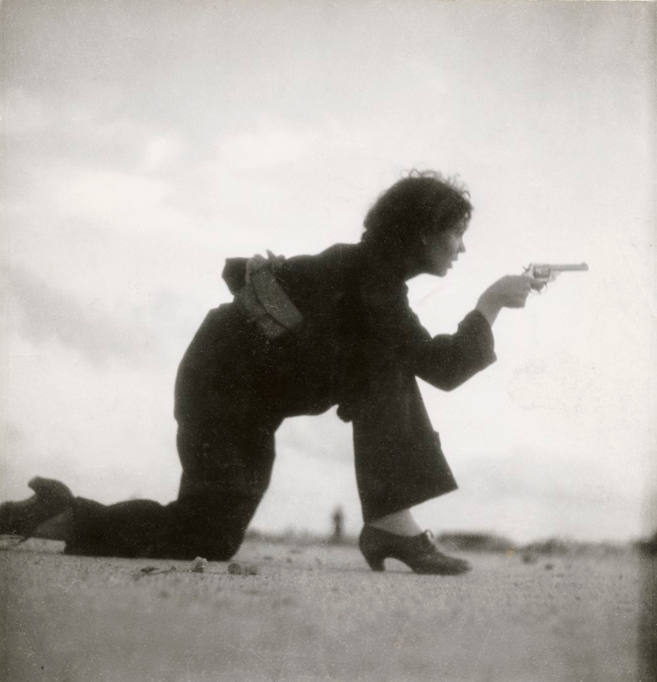
Ontstaan militaire identiteit en vorming

Slide 3
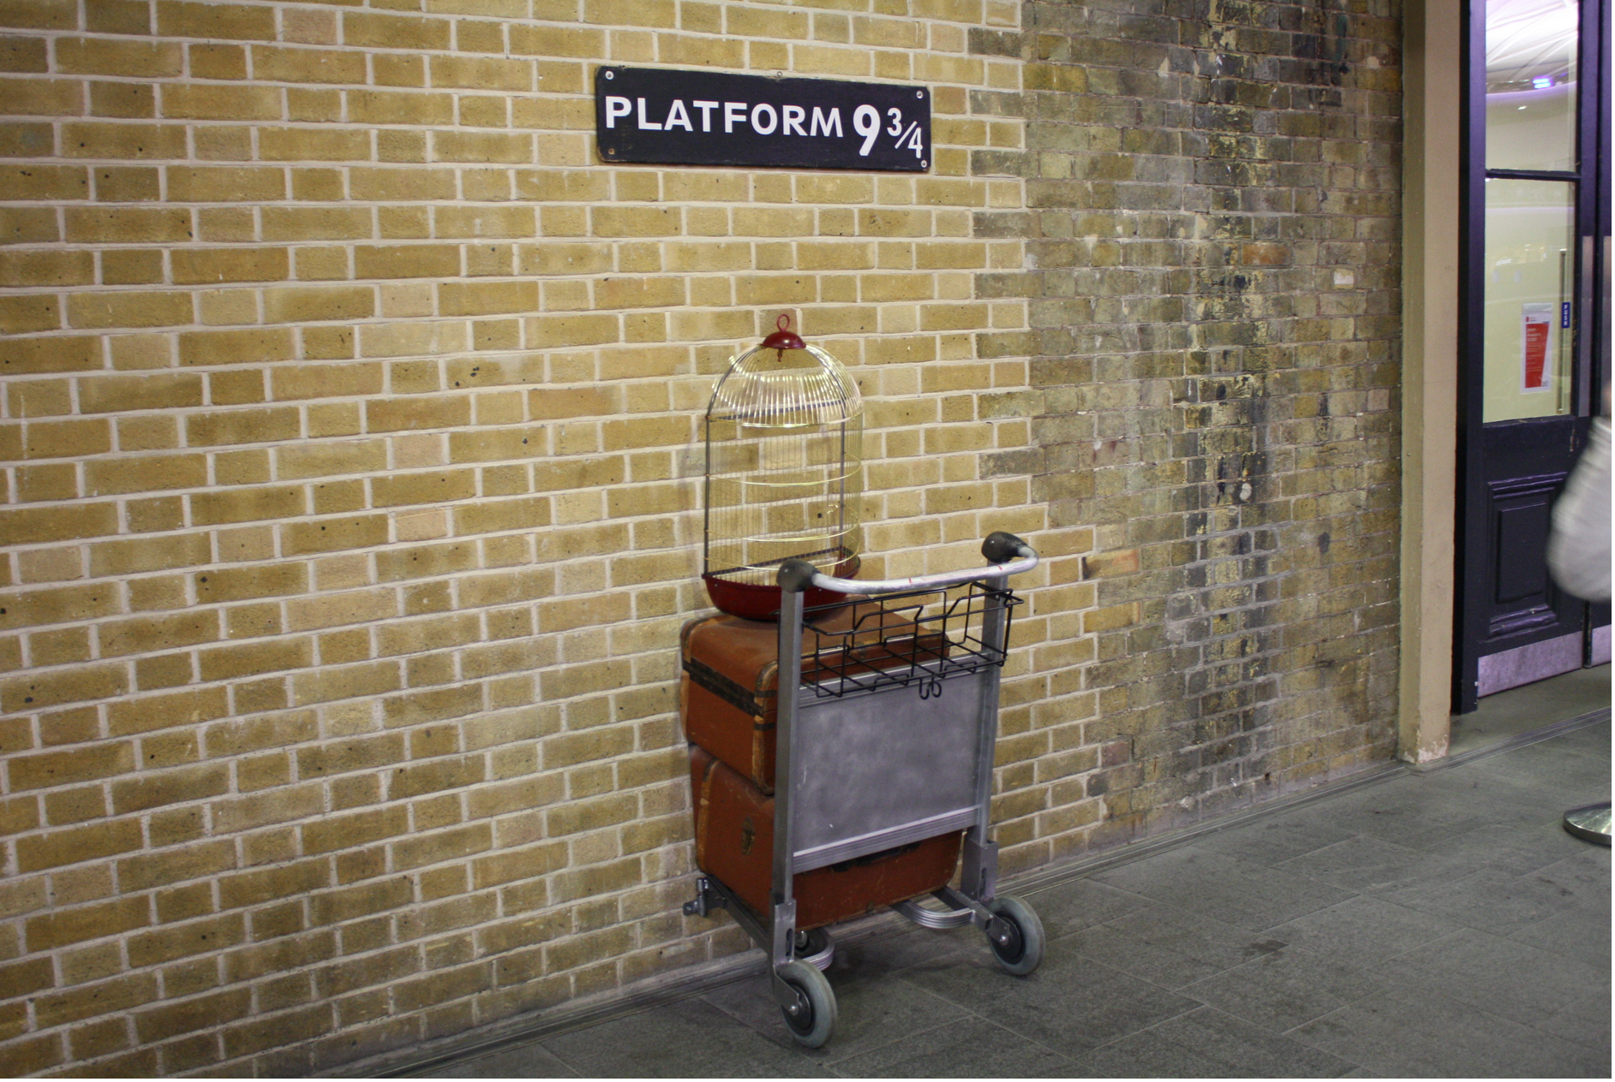
Ontstaan militaire identiteit en vorming
Een bijzondere wereld binnen de gewone wereld

Slide 4
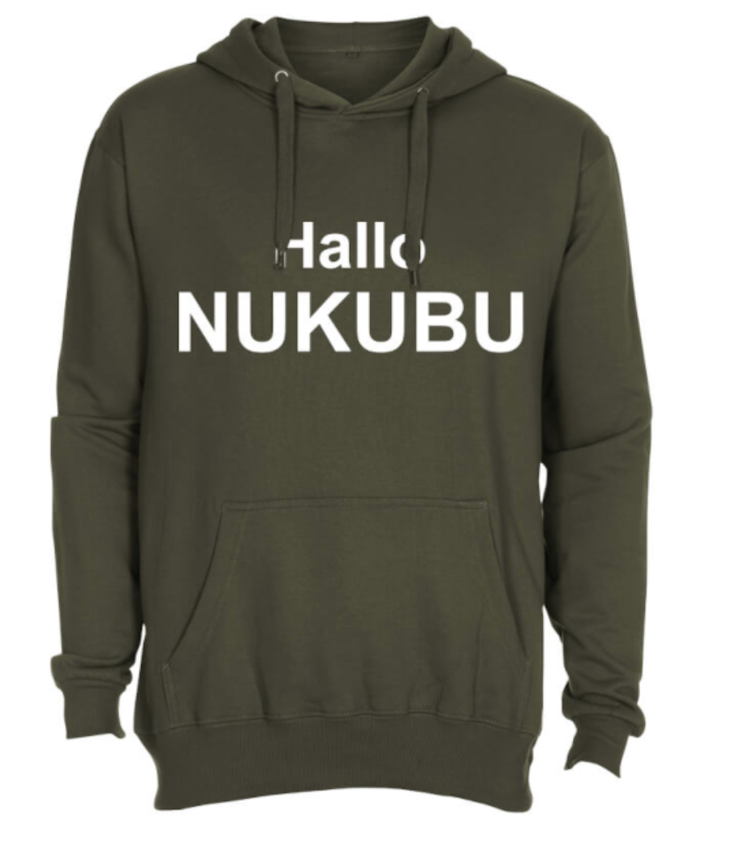
Ontstaan militaire identiteit en vorming
Je hebt militairen en niet-militairen:
burgers

Slide 5
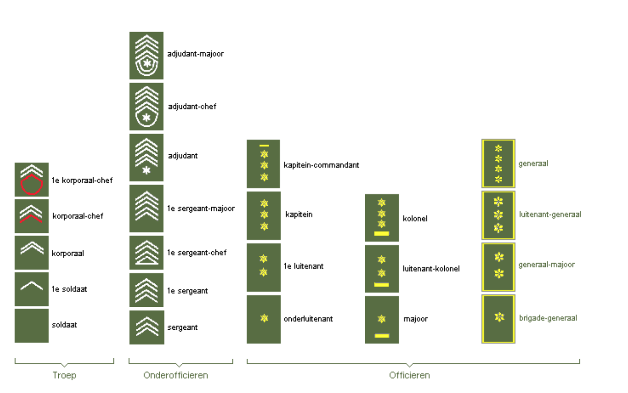
Ontstaan militaire identiteit en vorming
Iedereen heeft een duidelijke rang, functie en positie

Slide 6
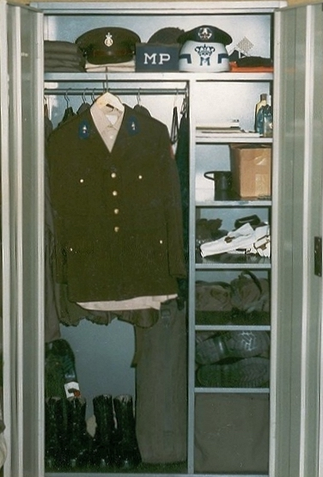
Ontstaan militaire identiteit en vorming
Lekker overzichtelijk

Slide 7
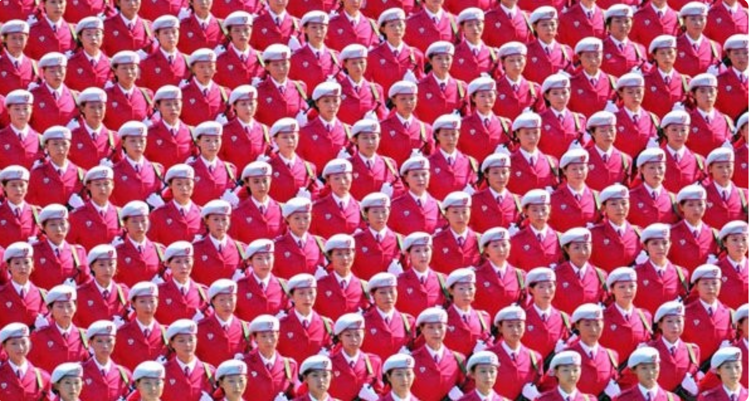
Ontstaan militaire identiteit en vorming
Uniform

Slide 8
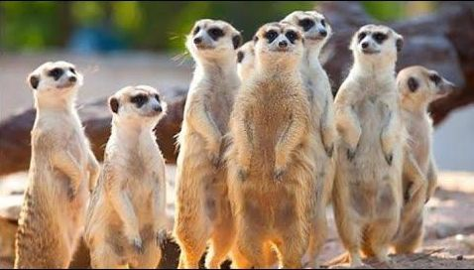
Ontstaan militaire identiteit en vorming
En een groepsdier

Slide 9
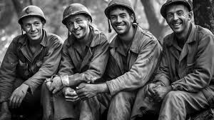
Ontstaan militaire identiteit en vorming
Kameraadschap = vriendschap²

Slide 10
Ontstaan militaire identiteit en vorming
In de burgermaatschappij heeft men
niets meer voor elkaar over

Slide 11
Ontstaan militaire identiteit en vorming
Taakgericht i.p.v. mensgericht

Slide 12
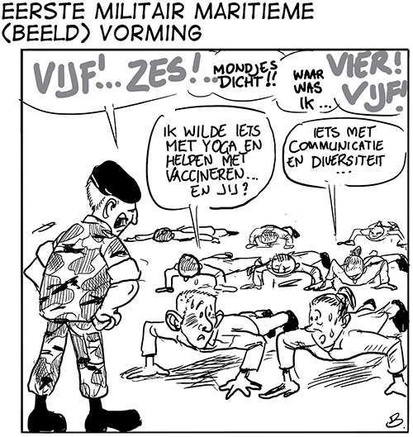
Ontstaan militaire identiteit en vorming
Heldere communicatie en
eenrichtingsverkeer
Zwart of wit, geen grijs

Slide 13
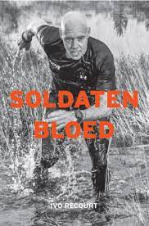
Ontstaan militaire identiteit en vorming
Doorgaan waar anderen stoppen

Slide 14
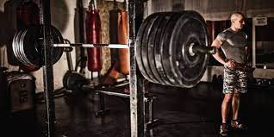
Ontstaan militaire identiteit en vorming
Een casus uit de GV-praktijk

Slide 15
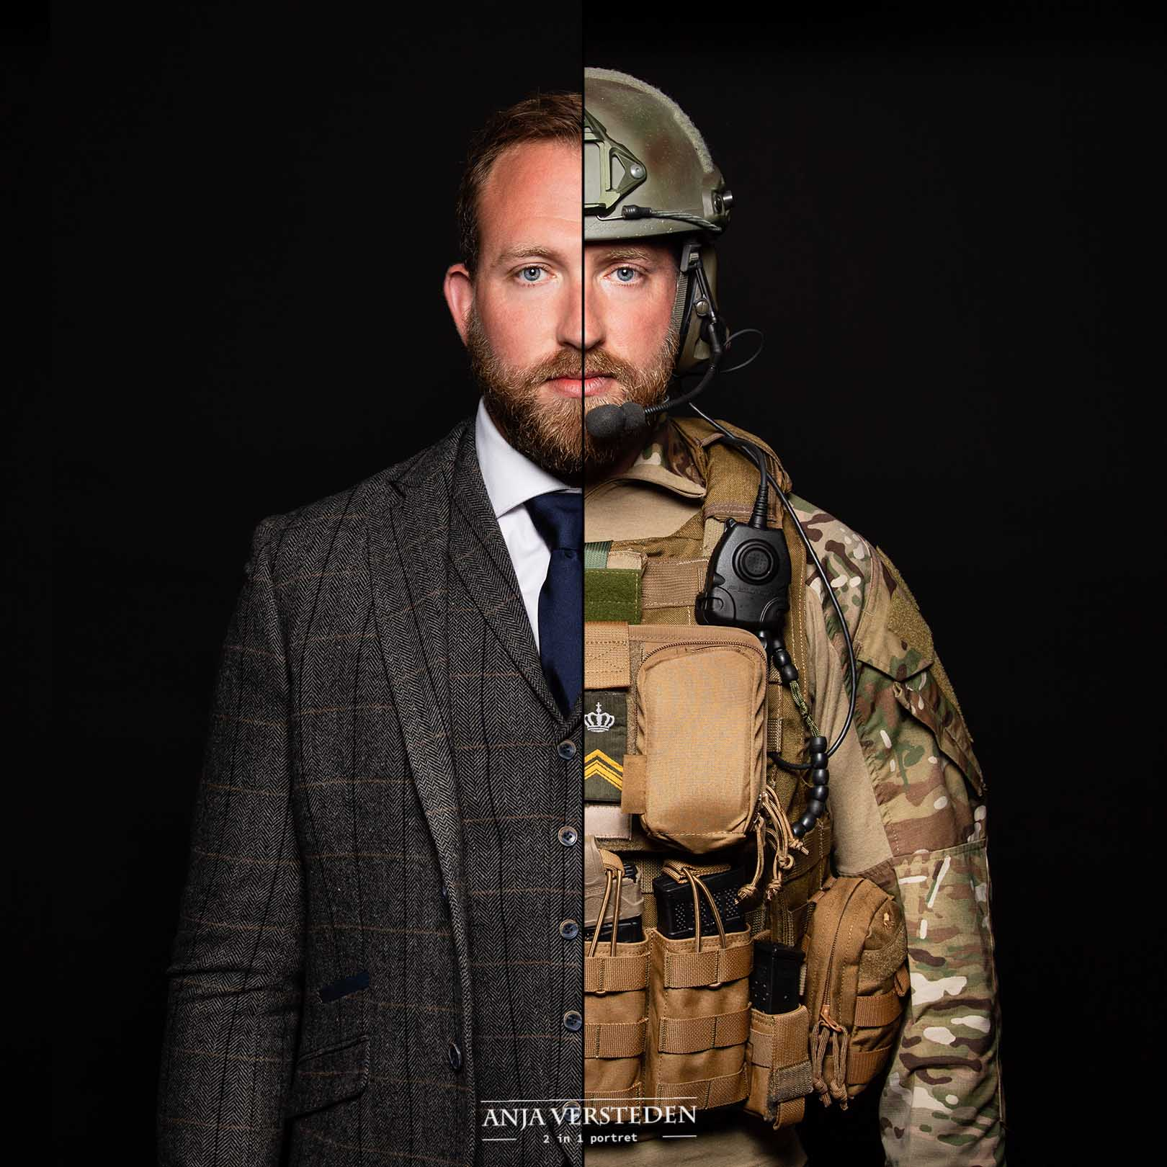
Hoe herken je militaire identiteit in behandeling bij chronische problematiek?

Slide 16
Transitie-stress....
Foto: website NLVI 2023

Slide 17
Militaire identiteit en diagnostiek
Bij chronische problematiek waarbij er sprake is van overheersende militaire identiteit wordt vaak vastgehouden aan "aangeleerde militaire overlevingsstrategieen" die niet los gelaten kunnen worden door een onderliggend probleem of stoornis.
- PTSS
- Persoonlijkheidsproblematiek (As-if Personality)
- Autismespectrumstoornis
- Hechtingsproblematiek
Gestagneerde transitie:
Gebrek aan vaardigheden in communicatie en gedrag en aan vaardigheden in communicatie (de Groot, 2011)
Gevoelens van miskenning, vervreemding ten gevolge van moreel lijden (Molendijk,2019)

Slide 18
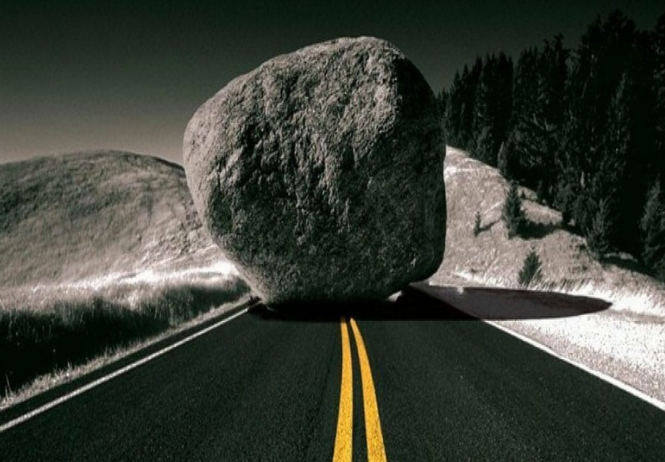
Obstakels
Website Wonderlijk Werken, 2023

Slide 19
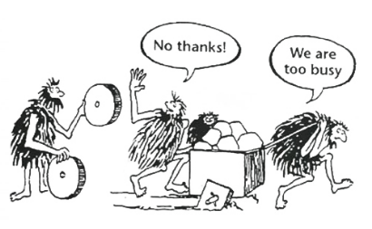
Motivatie tot verandering?
Website, magic business, 2023
"Het is onmogelijk iets te leren als je denkt dat je alles al weet..." Omdenkkalender, 2023

Slide 20
Wat kan je doen om iemand te helpen als de militaire identiteit belemmerend wordt in herstel?
Randvoorwaarden behandelaars/begeleiders: Kennis MC en uitzendingen, missies.
Psycho-educatie:Uitleg verschil MI en Burgerleven zonder oordeel. PE: "Uitzendgerelateerde problematiek en trauma"
Vaardigheden en communicatie: "Tactiek naar tact", ART
Motivatie tot verandering? Zo ja... Dan…
Wanneer mogelijk alsnog behandelen onderliggende problematiek bijv. PTSS, schematherapie.
Modules netwerk/keten LZV gebruiken: resourcegroepen, , "Doelengroep", etc.
Consolideren en vasthouden: WMO, MW, GV, ZC NLVI

Slide 21
Casus
Voorbeeld uit de praktijk

Slide 22
Vragen?
Dorien.de.Groot@ggzdrenthe.nl
Tel. 0610332694
hg.houtgast@mindef.nl
Tel: 0653746796

